Slide 1
PLUS · INTERPRETABILIDAD DE MODELOS
Explicabilidad con SHAP
¿Por qué el modelo predice que este cliente va a cancelar su póliza?
Diplomado Machine Learning en Seguros · FC UNAM · Eric
Notes:
Plus de interpretabilidad. Usamos un modelo de churn (cancelación de pólizas) y SHAP para explicar sus predicciones.

Slide 2
EL PROBLEMA · CHURN
¿Quién va a cancelar su póliza, y por qué?
Churn = que un cliente cancele o no renueve su póliza.
Retener cuesta mucho menos que captar un cliente nuevo.
Un modelo puede predecir quién está en riesgo… pero para ACTUAR hay que saber POR QUÉ.
“Este cliente se va a ir” no sirve; “se va por el aumento de prima” sí: le ofreces algo.
La predicción dice QUIÉN; la explicación dice QUÉ HACER.
Notes:
El caso: churn. La clave es que predecir no basta; para retener hay que entender el porqué de cada caso.

Slide 3
EL MODELO ACIERTA… ¿PERO POR QUÉ?
El problema de la caja negra
Modelo preciso
Sin explicación, no puedes…
Un Random Forest / GBM acierta bien
…pero es una CAJA NEGRA
No ves cómo llegó a su respuesta
Justificarlo ante la CNSF o el cliente
Confiar / detectar si está sesgado
Saber qué palanca mover para retener
Notes:
El dilema: los modelos potentes son opacos. En seguros (regulado) eso es un problema serio. Por eso la explicabilidad.

Slide 4
POR QUÉ SE NECESITA EXPLICABILIDAD
Cuatro razones muy concretas
Regulación
Justificar decisiones ante la CNSF y el cliente
Confianza
El negocio adopta lo que entiende
Control
Detectar sesgos, fugas de datos y errores
Acción
Saber qué cambiar para retener / mejorar
Notes:
Regulación, confianza, control y acción. En seguros las cuatro pegan fuerte, sobre todo la regulatoria.

Slide 5
QUÉ ES SHAP
Reparte la predicción entre las variables
SHAP asigna a cada variable cuánto EMPUJA la predicción de un caso (hacia “cancela” o “se queda”).
Se basa en los valores de Shapley (teoría de juegos): reparto justo de la “contribución”.
LOCAL: explica UN cliente. GLOBAL: promediando todos, qué variables importan en el modelo.
Funciona con cualquier modelo; con árboles es rápido y exacto (TreeExplainer).
Es la versión general del “¿por qué esta prima?” del pricing — pero para CUALQUIER modelo.
Notes:
SHAP = contribución de cada variable a cada predicción. Local y global. El gancho: es el 'por qué esta prima' generalizado.

Slide 6
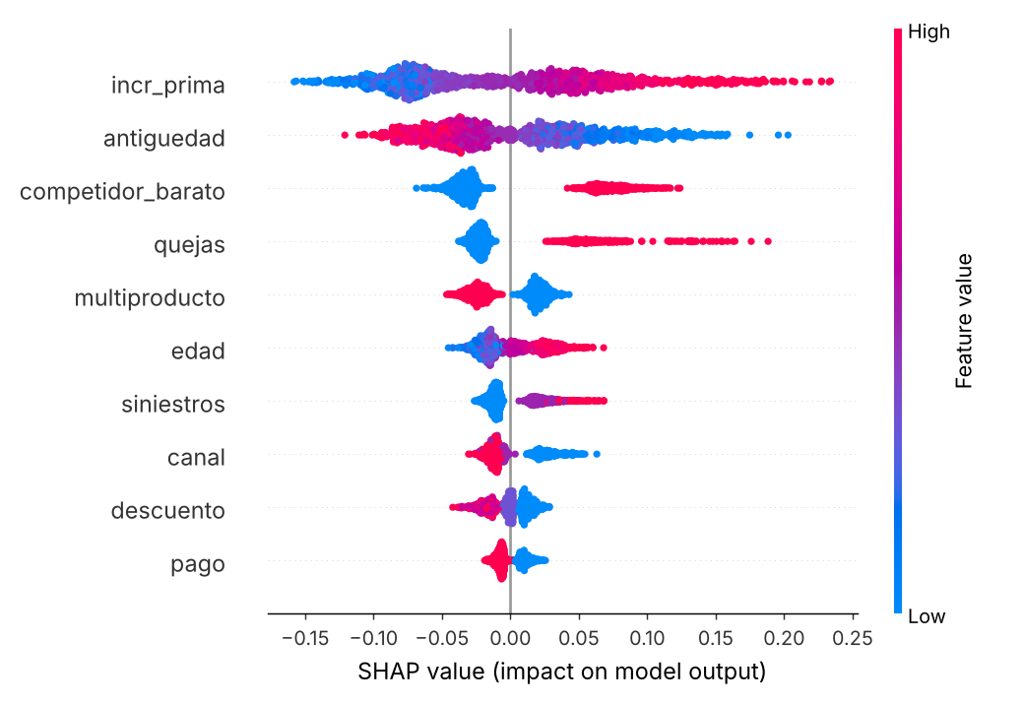
GLOBAL · BEESWARM
Cada punto es un cliente
Cómo leerlo
Derecha = empuja a cancelar
Color = valor (rojo alto, azul bajo)
Arriba = variable más importante
Notes:
Beeswarm: distribución del impacto por variable. Rojo a la derecha arriba = valores altos de esa variable empujan al churn.

Slide 7
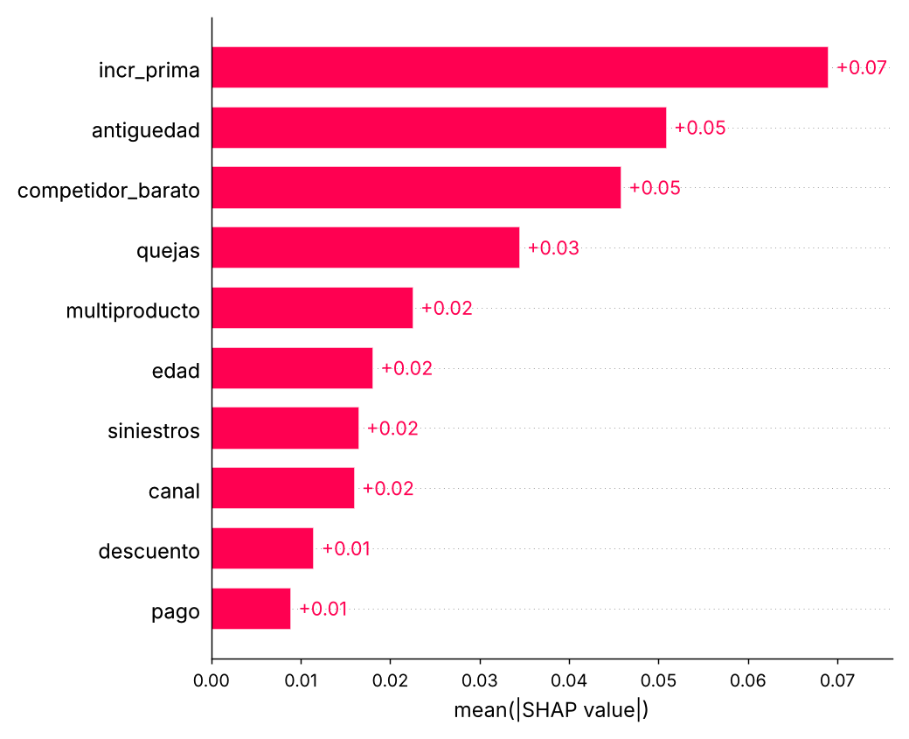
GLOBAL · IMPORTANCIA
Qué variables mueven el modelo
Los drivers del churn
Incremento de prima
Antigüedad (protege)
Competidor más barato
Quejas · multiproducto
Notes:
Importancia global = promedio del |SHAP|. El modelo recupera drivers que tienen sentido de negocio: aumento de prima, antigüedad, competencia, quejas.

Slide 8
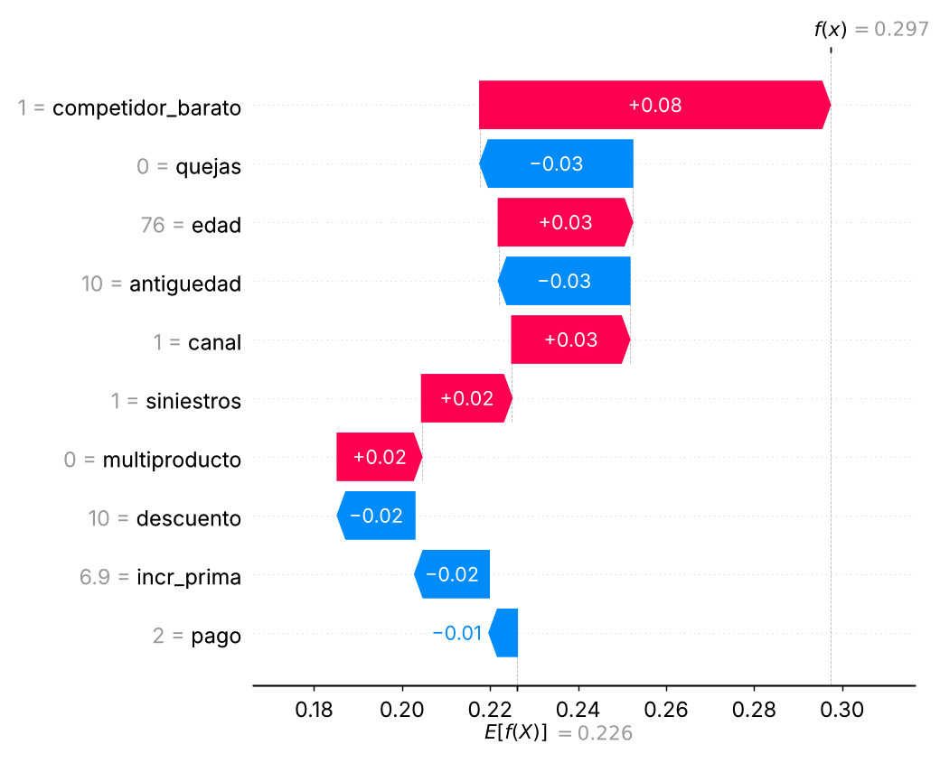
LOCAL · ¿POR QUÉ ESTE CLIENTE?
El waterfall descompone una predicción
De la base a la predicción
Arranca en el valor base (promedio)
Cada variable suma o resta
Termina en la predicción del cliente
Esto sí se lo explicas a una persona
Notes:
El waterfall es la joya: explica UN caso. Esto es lo que le enseñas a un agente, a un cliente o a la CNSF.

Slide 9
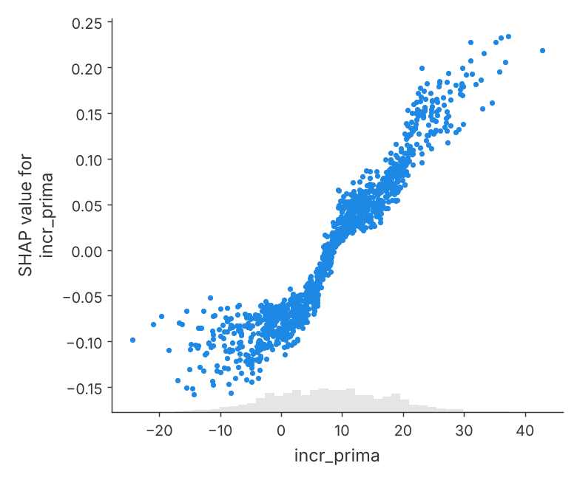
DEPENDENCE
Cómo actúa una variable en todo el rango
Incremento de prima
A mayor aumento de prima, mayor el empuje hacia la cancelación. La relación no tiene que ser lineal: SHAP la muestra tal cual.
Notes:
Dependence plot: el efecto de una variable a lo largo de su rango. Útil para ver no-linealidades y umbrales.

Slide 10
SHAPASH · LA APP LISTA PARA USAR
Explicabilidad sin programar la interfaz
from shapash import SmartExplainer
xpl = SmartExplainer(model=model, preprocessing=enc)
xpl.compile(x=X_test, y_pred=pred)
xpl.run_app() # abre un dashboard en http://localhost:8050
Shapash se construye SOBRE SHAP y te arma un dashboard interactivo solo.
Exploras cliente por cliente, con los nombres y valores legibles.
Alternativa: incrustar SHAP en Streamlit (streamlit-shap) — más control, más trabajo.
Notes:
Shapash = app de explicabilidad out-of-the-box. Una línea lanza el dashboard. Mencionar que con Streamlit también se puede, pero ya es decisión de ellos.

Slide 11
PARA LLEVAR
Un modelo que se explica es un modelo que se puede usar
SHAP: por qué una predicción — global (beeswarm/barras) y local (waterfall)
Funciona con cualquier modelo; es el “¿por qué esta prima?” generalizado
Shapash: un dashboard de explicabilidad listo, en una línea
En seguros: justificar ante la CNSF, generar confianza y saber qué mover
Notes:
Cierre. SHAP + Shapash dan explicabilidad lista para usar. La explicabilidad es lo que vuelve usable un modelo potente en un entorno regulado.

